Slide 1
NHIỆT LIỆT CHÀO MỪNG CÁC EM ĐẾN VỚI BÀI HỌC MỚI!

Slide 2
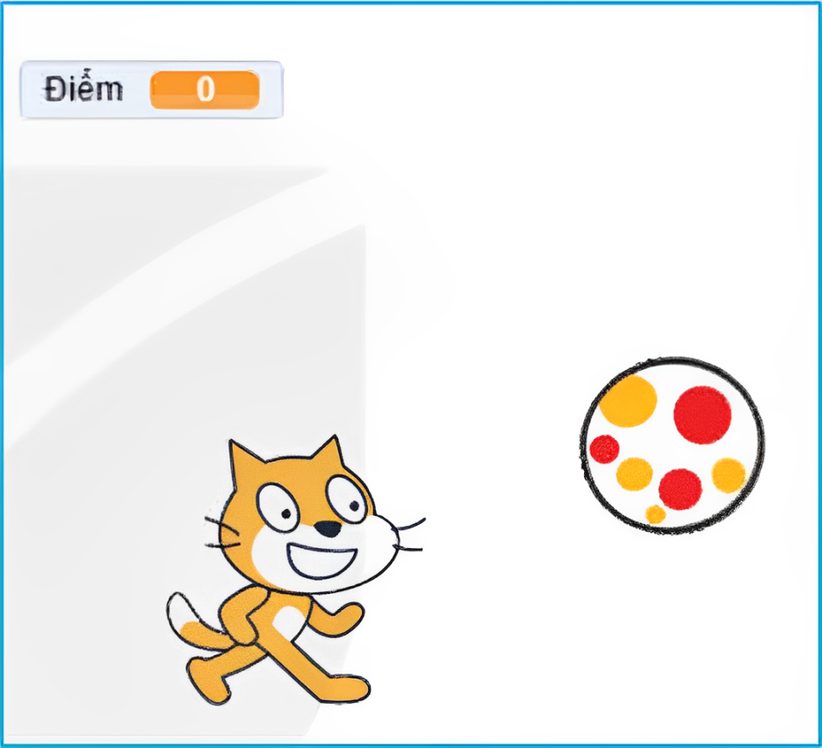
KHỞI ĐỘNG
Nhóm bạn An, Minh và Khoa muốn tạo chương trình trò chơi “Mèo bắt bóng” như hình dưới đây.
1. Chương trình gồm những nhân vật nào?
2. Các nhân vật hành động như thế nào?
Trò chơi “Mèo bắt bóng”

Slide 3
ĐÁP ÁN
1. Chương trình gồm hai nhân vật là Mèo và trái bóng.
2. Hành động của các nhân vật như sau:
Trái bóng di chuyển liên tục trong sân khấu.
Mèo di chuyển theo con trỏ chuột. Trong lúc di chuyển, nếu chạm vào bóng thì tăng điểm lên 1.
Trò chơi “Mèo bắt bóng”

Slide 4
BÀI 16. TỪ KỊCH BẢN ĐẾN CHƯƠNG TRÌNH

Slide 5
NỘI DUNG BÀI HỌC
01
Viết kịch bản
Thực hành tạo và chạy thử chương trình
02

Slide 6
01
VIẾT KỊCH BẢN

Slide 7
THẢO LUẬN NHÓM
Để hình thành kịch bản chương trình “Mèo bắt bóng”, các em hãy thảo luận và trả lời các câu hỏi sau:
1. Chương trình có nhân vật nào?
2. Chương trình diễn ra trong bối cảnh (sân khấu) nào?
3. Hành động của các nhân vật là gì?

Slide 8
ĐÁP ÁN
Kịch bản chương trình “Mèo bắt bóng” được mô tả như sau:
1. Nhân vật: Có hai nhân vật là mèo và trái bóng.
2. Sân khấu mặc định nền trắng.
3. Hành động của các nhân vật như sau:
Trái bóng di chuyển liên tục trong sân khấu.
Mèo di chuyển theo con trỏ chuột. Trong lúc di chuyển, nếu chạm vào bóng thì tăng điểm lên 1.

Slide 9
GHI NHỚ
Kịch bản giúp chúng ta xác định cụ thể các công việc mà chương trình cần thực hiện. Từ kịch bản, ta dễ dàng tạo ra chương trình để thực hiện ý tưởng.

Slide 10
BÀI TẬP 1
Em hãy ghép mỗi hành động của nhân vật ở cột bên trái với
một cấu trúc phù hợp ở cột bên phải.
Hành động
1) Trái bóng di chuyển liên tục trong sân khấu
2) Mèo liên tục di chuyển theo con trỏ chuột
3) Nếu mèo chạm vào bóng thì tăng điểm lên 1
Cấu trúc
a) Cấu trúc lặp
b) Cấu trúc rẽ nhánh

Slide 11
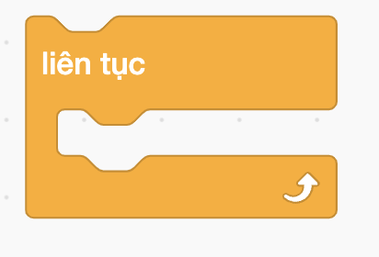
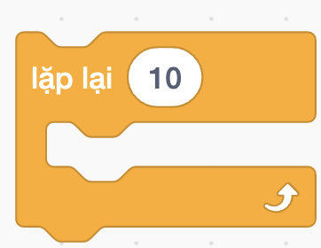
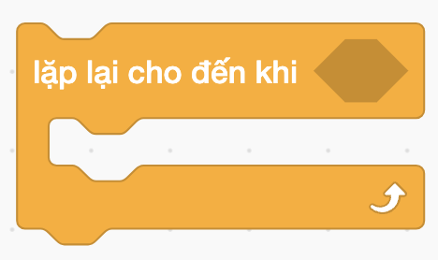
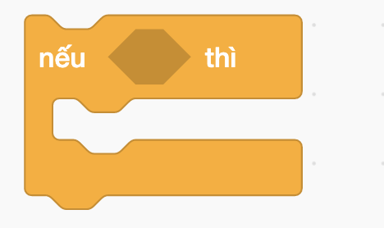
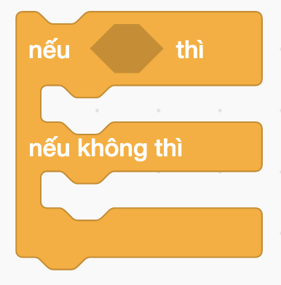
BÀI TẬP 2
Em hãy chọn lệnh phù hợp với cấu trúc đã xác định trong Câu 1.
Cấu trúc lặp | a) | b) | c)
Cấu trúc rẽ nhánh | d) | e)

Slide 12
THỰC HÀNH TẠO VÀ CHẠY THỬ CHƯƠNG TRÌNH
02

Slide 13
NHIỆM VỤ 1: TẠO CHƯƠNG TRÌNH THỂ HIỆN KỊCH BẢN TRÒ CHƠI “MÈO BẮT BÓNG” ĐƯỢC MÔ TẢ Ở MỤC 1
Hãy tạo chương trình thể hiện kịch bản trò chơi
“Mèo bắt bóng” được mô tả ở Mục 1.

Slide 14
HƯỚNG DẪN
Trước hết các em hãy chia nhiệm vụ 1 thành các công việc nhỏ hơn:
1. Tạo hai nhân vật mèo và trái bóng.
2. Tạo biến Điểm để lưu điểm số.
3. Tạo chương trình điều khiển hành động của từng nhân vật theo kịch bản mô tả ở mục 1.

Slide 15
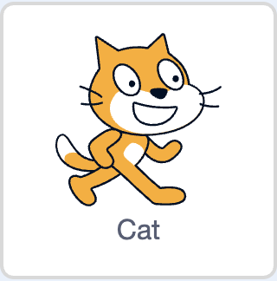
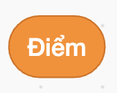
HƯỚNG DẪN
Khởi động phần mềm Scratch và thực hiện các bước:
Bước 1. Ngoài nhân vật đã có sẵn, thêm một nhân vật trái bóng
Bước 2: Tạo biến mới để lưu điểm số của người chơi.
Bước 3: Tạo chương trình cho nhân vật như hình minh họa dưới đây

Slide 16
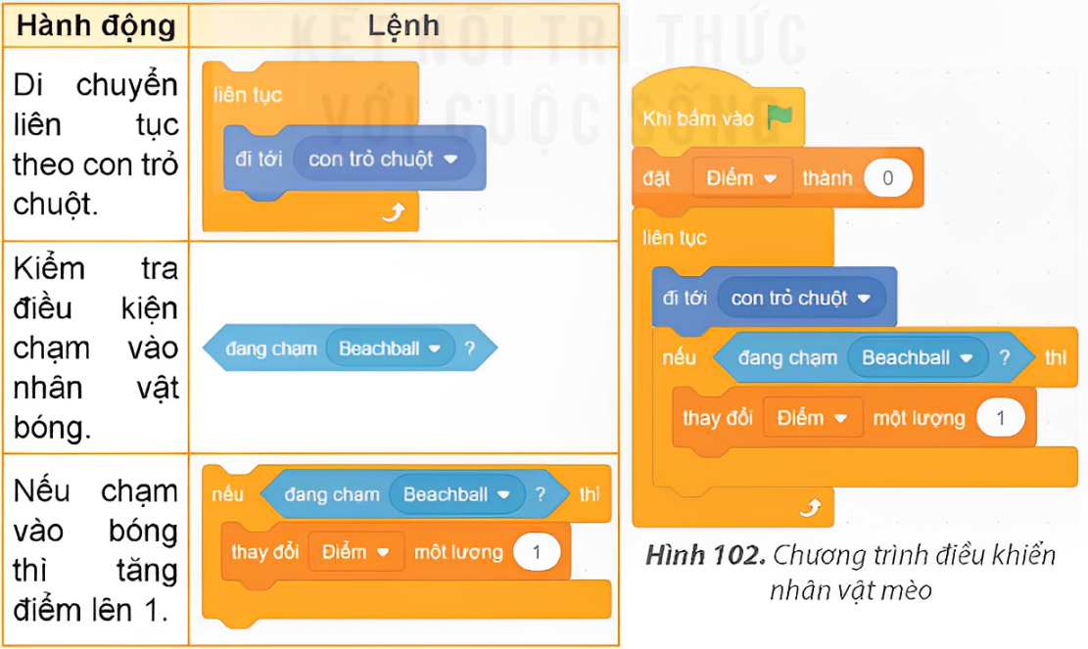
Bước 4: Tạo chương trình cho nhân vật như minh họa ở Hình 102.
Bước 5: Lưu tệp với tên là MeoBatBong vào thư mục của em.

Slide 17
NHIỆM VỤ 2: CHẠY THỬ CHƯƠNG TRÌNH
TẠO ĐƯỢC Ở NHIỆM VỤ 1.
Chạy chương trình và thực hiện các công việc sau:
1. Quan sát kết quả.
2. So sánh kết quả chạy chương trình với kịch bản xem đã đúng chưa.
3. Chương trình có điều gì chưa đạt yêu cầu không? Nếu có thì tìm cách cải tiến hoặc sửa lỗi chương trình.

Slide 18
HƯỚNG DẪN
Bước 1: Nháy nút lệnh để chạy chương trình, di chuyển liên tục con trỏ chuột đuổi theo bóng và quan sát kết quả để thấy điểm số tăng lên khi mèo chạm bóng.
Bước 2: Nháy nút để dừng chương trình.
Bước 3: Chạy lại chương trình nhiều lần để đảm bảo thực hiện đủ các yêu cầu của nhiệm vụ.

Slide 19
LUYỆN TẬP
Câu 1. Kịch bản chương trình được viết để
trả lời những câu hỏi nào sau đây?
A. Chương trình có những nhân vật nào?
B. Sân khấu là gì?
C. Hành động của các
nhân vật là gì?
D. Làm thế nào để
chạy chương trình?

Slide 20
Câu 2. Em hãy cho biết tại sao cần phải chạy thử chương trình?
Cần phải chạy thử chương trình để biết chương trình có điều gì chưa đạt yêu cầu không, nếu có thì tìm cách cải tiến hoặc sửa lỗi chương trình.

Slide 21
TRÒ CHƠI ĐỐ VUI

Slide 23
Câu 1. Mục đích của việc chạy thử chương trình là:
A. Để phát hiện lỗi trong chương trình.
B. Để các lệnh được
kết nối với nhau.
A. Để phát hiện lỗi trong chương trình.
C. Để giáo viên quan sát
bài của mình.
D. Không có mục đích.

Slide 24
Câu 2. Khi phát hiện chương trình hoạt động
không như mong muốn, em cần:
A. Sửa lỗi.
C. Xác định vị trí lỗi, nguyên nhân gây lỗi và sửa lỗi cho chương trình.
C. Xác định vị trí lỗi, nguyên nhân gây lỗi và sửa lỗi cho chương trình.
B. Tìm kiếm lỗi.
D. Chạy thử thêm một lần,
lỗi sẽ không xuất hiện.

Slide 25
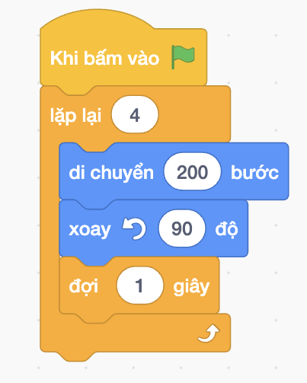
Câu 3. Lí do tại sao chương trình dưới đây không hoạt động?
A. Lệnh sự kiện không ghép với lệnh phía dưới.
B. Số lần gặp phải nhiều hơn 4 lần.
A. Lệnh sự kiện không ghép với lệnh phía dưới.
C. Do lệnh chuyển động nằm bên trong lệnh lặp.
D. Do lệnh đợi 1 giây.

Slide 26
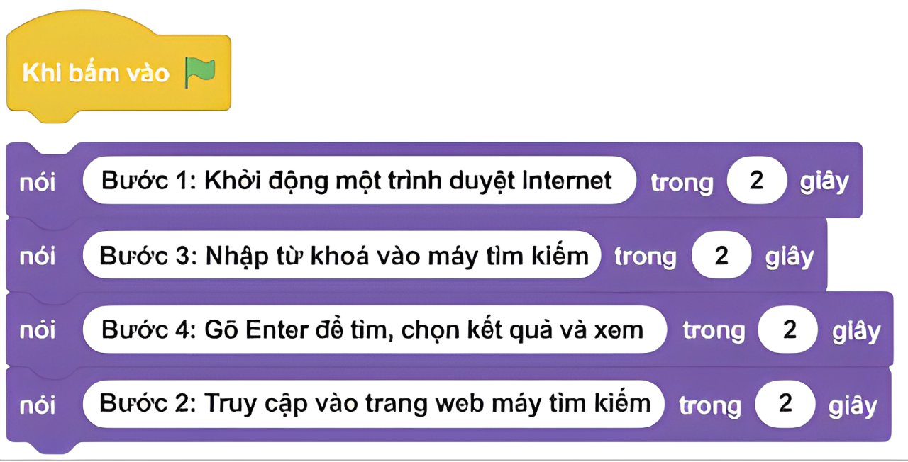
Câu 4. Chương trình trong hình dưới đây có mấy lỗi?
A. 4.
B. 1.
D. 2.
C. 3.
D. 2.

Slide 27
Câu 5. Cho các hoạt động sau:
(1) Viết kịch bản. (2) Tạo chương trình.
(3) Chạy thử chương trình. (4) Xây dựng ý tưởng câu chuyện.
Sắp xếp các hoạt động trên theo thứ tự phù hợp khi tạo chương trình thể hiện một câu chuyện là:
A. (1), (4), (2), (3).
C. (1), (4), (3), (2).
B. (4), (1), (2), (3).
B. (4), (1), (2), (3).
D. (4), (1), (3), (2).

Slide 28
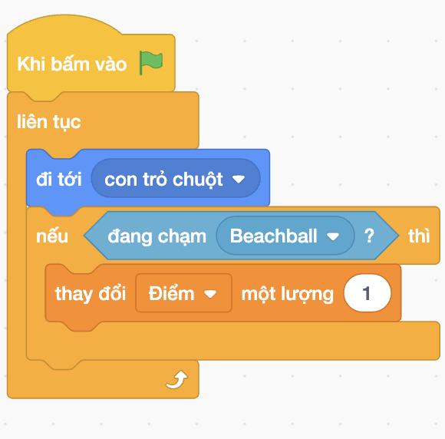
VẬN DỤNG
Em hãy tạo chương trình thực hiện kịch bản “Mèo bắt bóng”, trong đó chương trình cho nhân vật mèo như chương trình bên. Hãy chạy thử chương trình để thực hiện các công việc như yêu cầu trong Nhiệm vụ 2.

Slide 29
HƯỚNG DẪN
1. Mở tệp MeoBatBong.
2. Chọn lệnh Lưu về máy tính trong bảng chọn Tệp tin để lưu tệp với tên khác, ví dụ: MeoBatBong1.
3. Chọn nhân vật mèo, chỉnh sửa để được chương trình như Hình 103.
Sau khi tạo xong, chạy thử chương trình nhiều lần và quan sát giá trị của biến Điểm khi bắt đầu mỗi lần chạy. Lỗi của chương trình là biến Điểm không có giá trị bằng 0 khi bắt đầu mỗi lần chơi mà giữ nguyên điểm của lần chơi trước. Để sửa lỗi này, cần bổ sung lệnh
trước lệnh lặp.

Slide 30
HƯỚNG DẪN VỀ NHÀ Ôn lại các kiến thức đã học ở Bài 16.

Slide 31
CẢM ƠN CÁC EM ĐÃ THAM GIA BUỔI HỌC HÔM NAY!

